Slide 1
Top 10 Länder nach Anzahl neuer Fälle in den letzten 7 Tagen
44.574.981 Fälle
1.175.279 Verstorbene (2,6%)
Land | Fälle kumulativ | Neue Fälle in den letzten 7T | Veränderung % (7T) | 7d-Inzidenz/ 100.000 Ew | R (7T) | CFR % | Trend
Vereinigte Staaten | 8.858.024 | 521.742 | 24,17 | 158,55 | 0,89 | 2,6 | ▲
Indien | 8.040.203 | 333.257 | -16,65 | 24,39 | 1,08 | 1,5 | ▼
Frankreich | 1.235.132 | 277.711 | 55,7 | 414,41 | 1,2 | 2,9 | ▲
Brasilien | 5.468.270 | 169.498 | 7,34 | 80,31 | 0,96 | 2,9 | ▲
Großbritannien | 942.275 | 153.046 | 13,72 | 229,64 | 1,27 | 4,9 | ▲
Italien | 589.766 | 140.118 | 82,33 | 232,14 | 1,08 | 6,4 | ▲
Spanien | 1.136.503 | 131.208 | 34,93 | 279,54 | 1,42 | 3,1 | ▲
Russische Föderation | 1.563.976 | 116.641 | 9,09 | 79,96 | 0,97 | 1,7 | ▲
Polen | 299.049 | 96.470 | 58,73 | 254,05 | 1,19 | 1,6 | ▲
Argentinien | 1.130.520 | 93.208 | -11,53 | 208,14 | 1,12 | 2,7 | ▼
Quelle: ECDC, Stand: 29.10.2020

Slide 2
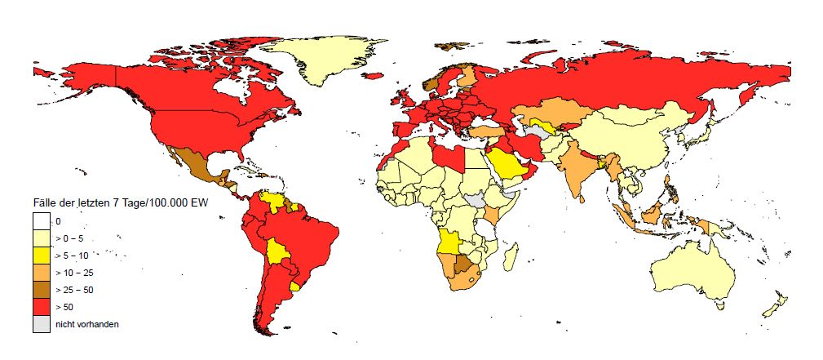
7-Tages-Inzidenz pro 100.000 Einwohner
Europa (nicht EU/EWR/UK/CH)
Land | Inzidenz 7T
Andorra | 926,79
Armenien | 558
Schweiz | 508,33
San Marino | 444,08
Georgien | 359,27
Bosnia and Herzegovina | 255,13
Montenegro | 212,64
Monaco | 193,44
Nordmazedonien | 185,88
Gibraltar | 180,98
Republik Moldau | 112,04
Ukraine | 107,4
Russische Föderation | 79,96
Kosovo | 75,79
Albanien | 73,08
Serbien | 73,06
Weißrussland | 62,45
Aserbaidschan | 55,18
83 Länder/Territorien mit einer 7-Tages-Inzidenz > 50 Fälle / 100.000 Ew.
Afrika
Amerika
Asien
Land | Inzidenz 7T
Libyen | 106,96
Cabo Verde | 93,65
Tunesien | 71,71
Marokko | 68,92
Land | Inzidenz 7T
Argentinien | 208,14
Puerto Rico | 162,17
Vereinigte Staaten | 158,55
Costa Rica | 141,22
Bahamas | 127,86
Kolumbien | 119,66
Panama | 113,32
Sint Maarten (NL) | 84,93
Belize | 83
Brasilien | 80,31
Aruba | 63,96
Paraguay | 63,47
Curaçao | 60,58
Peru | 55,5
Ecuador | 53,43
Chile | 52,2
Kanada | 51,39
Land | Inzidenz 7T
Jordanien | 181,38
Libanon | 149,77
Bahrain | 128,87
Kuwait | 127,76
VAE | 101,24
Palästina | 69,26
Irak | 65,34
Israel | 64
Nepal | 61,11
Katar | 61,05
Oman | 59,3
Kirgisistan | 59,1
Iran | 52,3
Malediven | 51,79
Ozeanien
Land | Inzidenz 7T
Französisch Polynesien | 674,22
Guam | 297,68
Quelle: ECDC, Stand: 29.10.2020
Notes:
Malediven, Vatikan nicht mehr auf der Liste

Slide 3
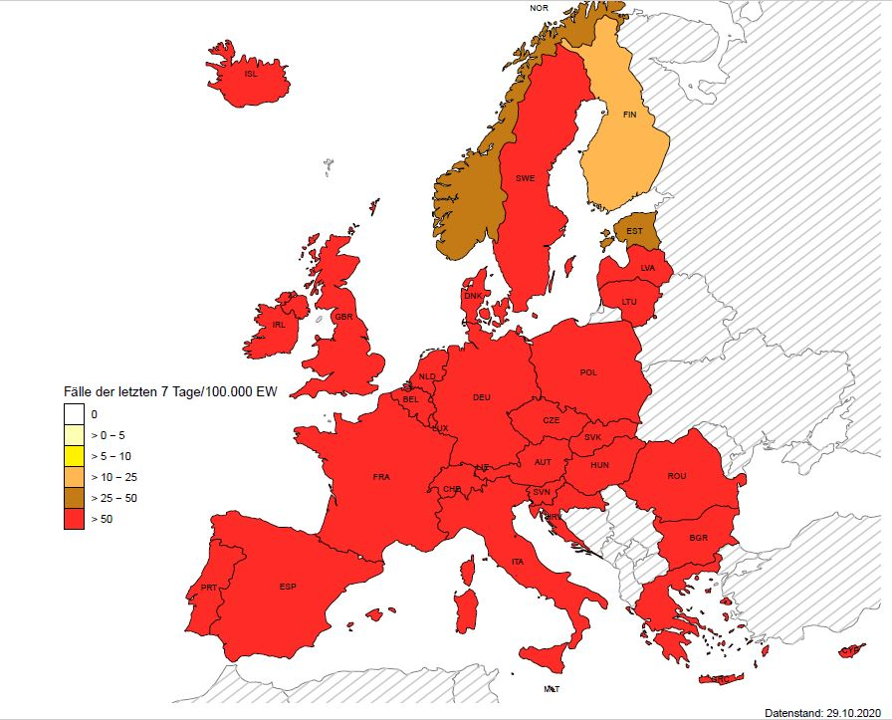
7-Tages-Inzidenz pro 100.000 Einwohner – EU/EWR/UK/CH
Europa (EU/EWR/UK/CH)
Land | Inzidenz 7T
Tschechien | 827,23
Luxemburg | 649,46
Belgien | 626,2
Slowenien | 587,82
Liechtenstein | 518,53
Schweiz | 508,33
Niederlande | 442,54
Frankreich | 414,41
Kroatien | 311,86
Slowakei | 281,46
Spanien | 279,54
Polen | 254,05
Österreich | 238,48
Italien | 232,14
Großbritannien | 229,64
Portugal | 215,26
Bulgarien | 173,23
Ungarn | 162,85
Rumänien | 162,03
Malta | 148,72
Litauen | 139,54
Island | 123,53
Irland | 122,59
Deutschland | 107,16
Dänemark | 106,29
Zypern | 97,16
Schweden | 83,9
Lettland | 70,16
Griechenland | 64,94
Land | Inzidenz 7T
Norwegen | 35,51
Estland | 31,63
Finnland | 23,69
Quelle: ECDC, Stand: 29.10.2020

Slide 4
Studie
Bevölkerungsbezogene Beobachtungsstudie unter Nutzung Todes-Ursachen-Registers (Swedish board of health and welfare) und Bevölkerungsregister
12. März – 8. Mai 2020
N = 274.712 Personen ≥ 70 Jahre in Stockholm County (3.386 Todesfälle, 1.301 davon COVID-19-Todesfälle),
Cox-Regression, adjustiert nach Alter, Geschlecht, sozioökonomischen, demographischen Parametern und Wohnparameter
Identifikation der Wohnsituation als wichtige Risikofaktoren:
Pflegeheim: HR 4,12 (95%CI 3,49 – 4,90)
Alter der Haushaltskontakte < 66 Jahre: HR 1,60 (95%CI 1,31 – 1,95)
Populationsdichte ≥5000 Individuen pro km² : 1,7 (95%CI 1,1 – 2,4)
Notes:
https://www.thelancet.com/journals/lanhl/article/PIIS2666-7568(20)30016-7/fulltext

Slide 5
Zusammenfassung und News
Weiterhin drastische Zunahme neuer Fälle in Europa
Innerhalb der EU/EWR/GB/CH: nur noch Norwegen, Estland und Finnland 7-Tages-Inzidenzen < 50 Neuinfektionen / 100.000 Einwohner
Lockdowns / teilweise Lockdowns in Frankreich, Wales, Irland, Belgien, Niederlande, lokale Restriktionen / Lockdowns z.B. in GB, Russland
Schulschließungen in Polen, Tschechien, Slowenien
Seit 24.10.: > 160 lokal erworbene Fälle in der Region Xinjiang, China
assoziiert mit einer Bekleidungsfabrik in Kashgar, Xinjiang, China
Testung aller 4,8 Millionen Einwohner in Kashgar
42 symptomatische Fälle
https://www.bbc.com/news/world-asia-china-54687533
Notes:
https://www.ecdc.europa.eu/sites/default/files/documents/RRA-COVID-19-EU-EEA-UK-thirteenth-update-23-Oct-2020.pdf

Slide 6
Hintergrund

Slide 7
Studie

